Slide 1
WEB – орієнтована пошукова система «BLACKMODE»
Виконав: Анрушко І.Д.
Керівник: Ліскін В.О.

Slide 2
Актуальність теми
В наш час одним із основних напрямів стає розробка та розвиток унікального цифрового контенту за рахунок використання новітніх інформаційних технологій.
Відповідно до існуючих тенденцій та стандартів Web-сайт складається з різних розділів та підрозділів, що містять на своїх сторінках безліч графічних, музичних та відео-файлів, flash-анімації та банерів.
Для створення, розміщення та управління цифровим візуальним контентом потрібні професійні web-програміст і web-дизайнер або відповідна система управління контентом.

Slide 3
Постановка задачі
Дана програма написана на мові програмування РНР та HTML з використанням SQL запитів бази даних MYSQL.
В даному дипломному проекті реалізуються наступне:
наявність адміністративної частини;
перегляд та редагування вмісту бази даних в адміністративній частині;
редагування та наповнення галереї товарів електронних сигарет та аксесуарів до них;
редагування та наповнення розділу новинок товарів;
наявність простого та зрозумілого інтерфейсу;
перегляд каталогу товарів з можливістю фільтрації за характеристиками;
можливість купувати товари-реалізовано корзину споживача.

Slide 4
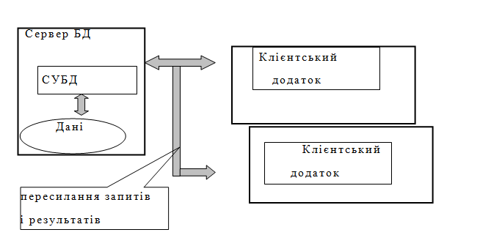
Для роботи сайту використовується клієнт- серверна архітектура
Рисунок 1.4. – Архітектура “ клієнт-сервер”

Slide 5
Опис програми
Програма створена для широкого кола відвідувачів, на проекті викладені послуги з продажу електронних сигарет та аксесуарів. Кожен відвідувач може ознайомитись з режимом роботи компанії та умовами надання послуг.
Для написання даного програмного продукту було використано наступне програмне забезпечення:
сервер Apache;
сервер MySql;
надбудова для адміністрування серверу phpmyadmin;
Macromedia Dreamweaver 8 (редактор мов програмування);
Adobe Photoshop CS6 (для створення дизайну);
текстовий редактор Microsoft Word.

Slide 6
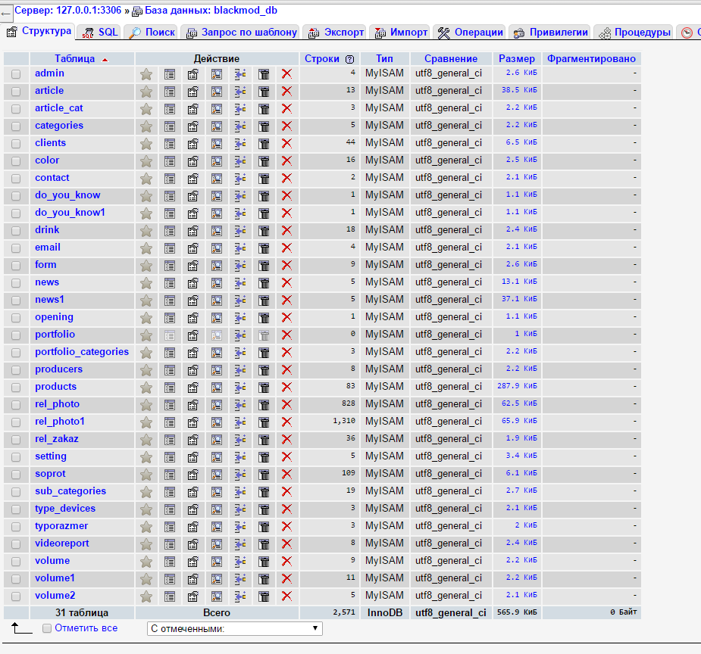
Вміст бази даних «BLACKMODE»

Slide 7
ФУНКЦІОНАЛЬНІ РІШЕННЯ, ПОВ’ЯЗАНІ З РОБОТОЮ СИСТЕМИ УПРАВЛІННЯ КОНТЕНТОМ

Slide 8

Головна сторінка сайту

Slide 9
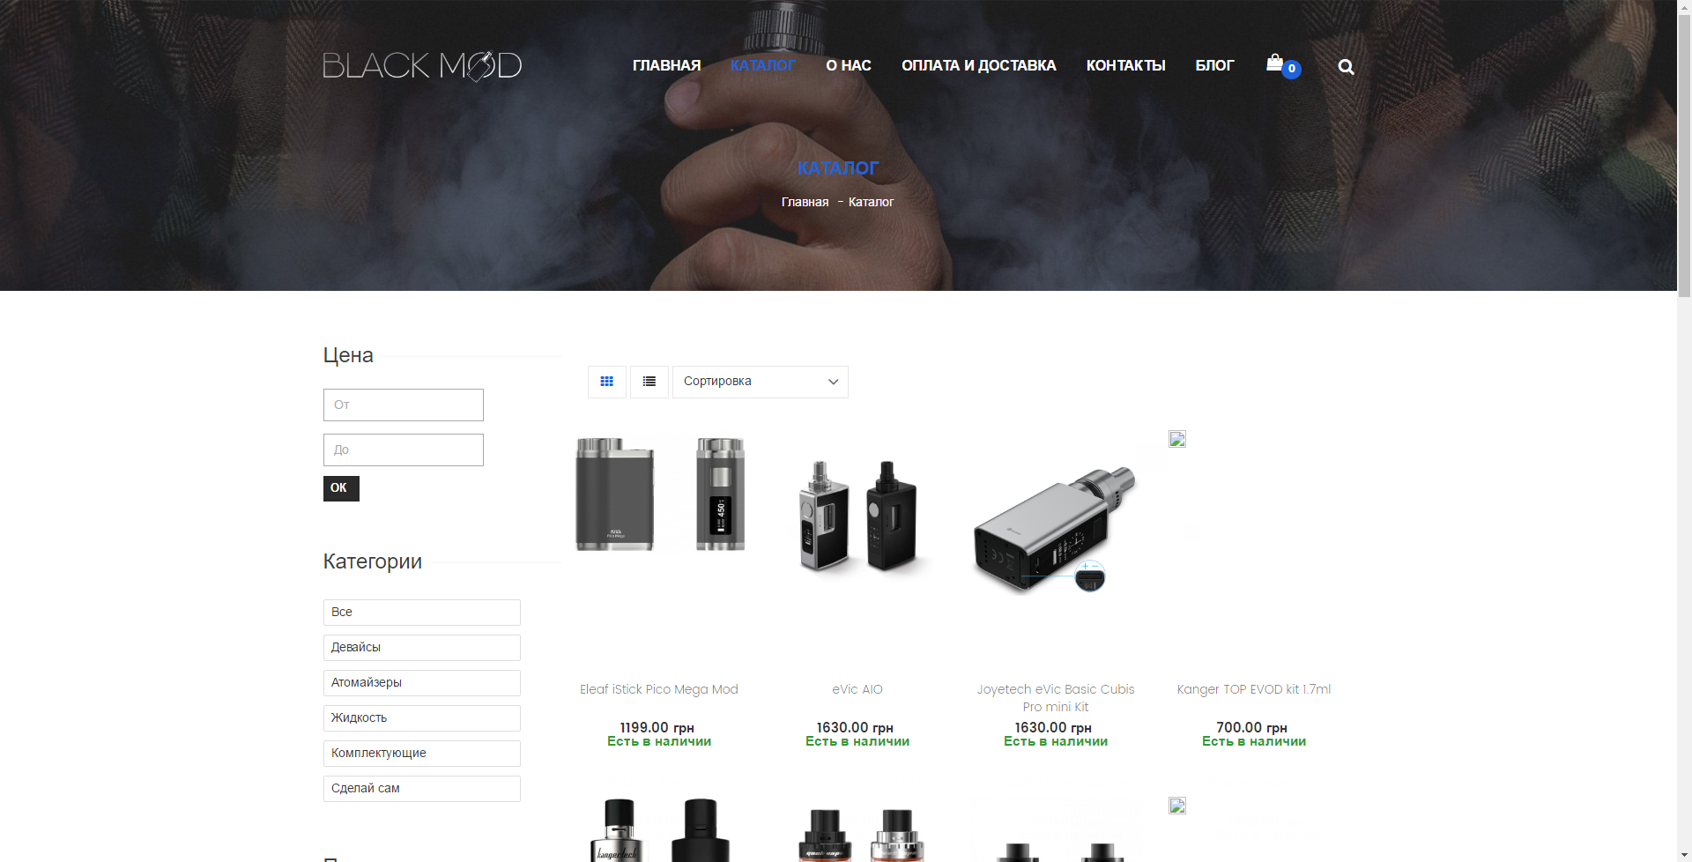
Сторінка каталогу товарів

Slide 10
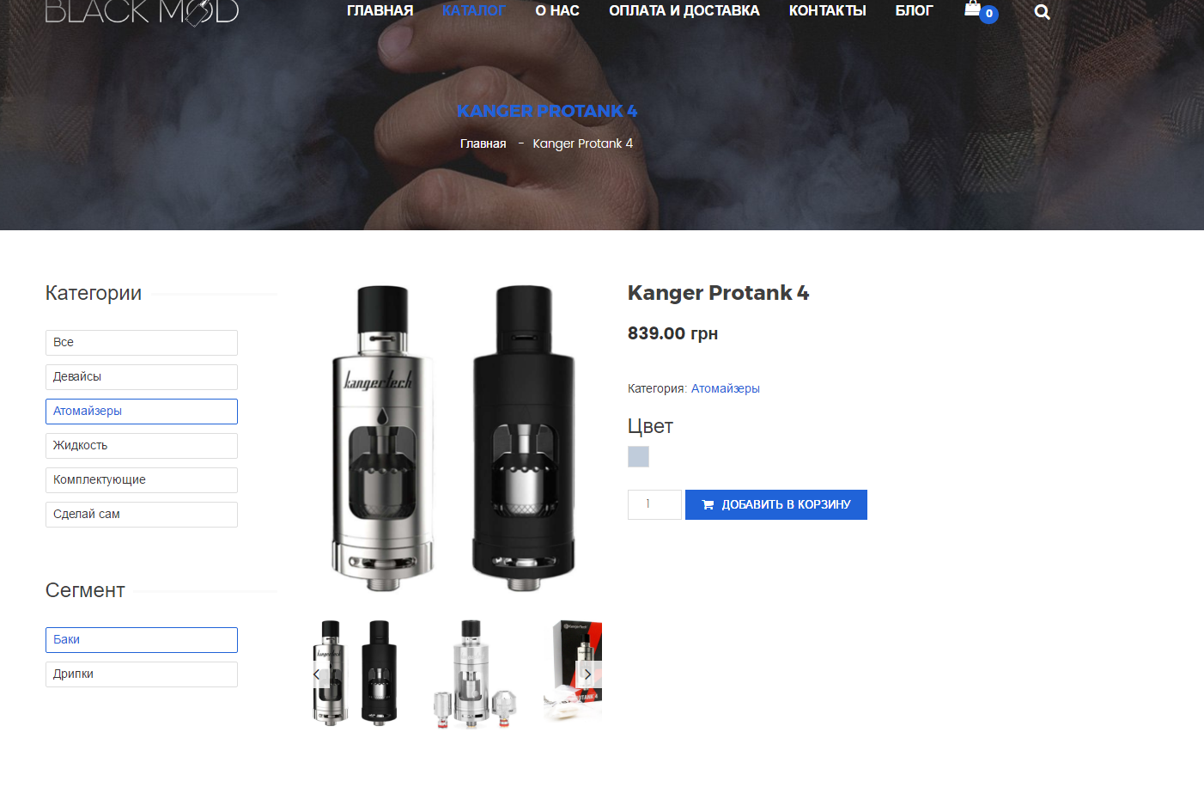
Сторінка перегляду обраного товару

Slide 11
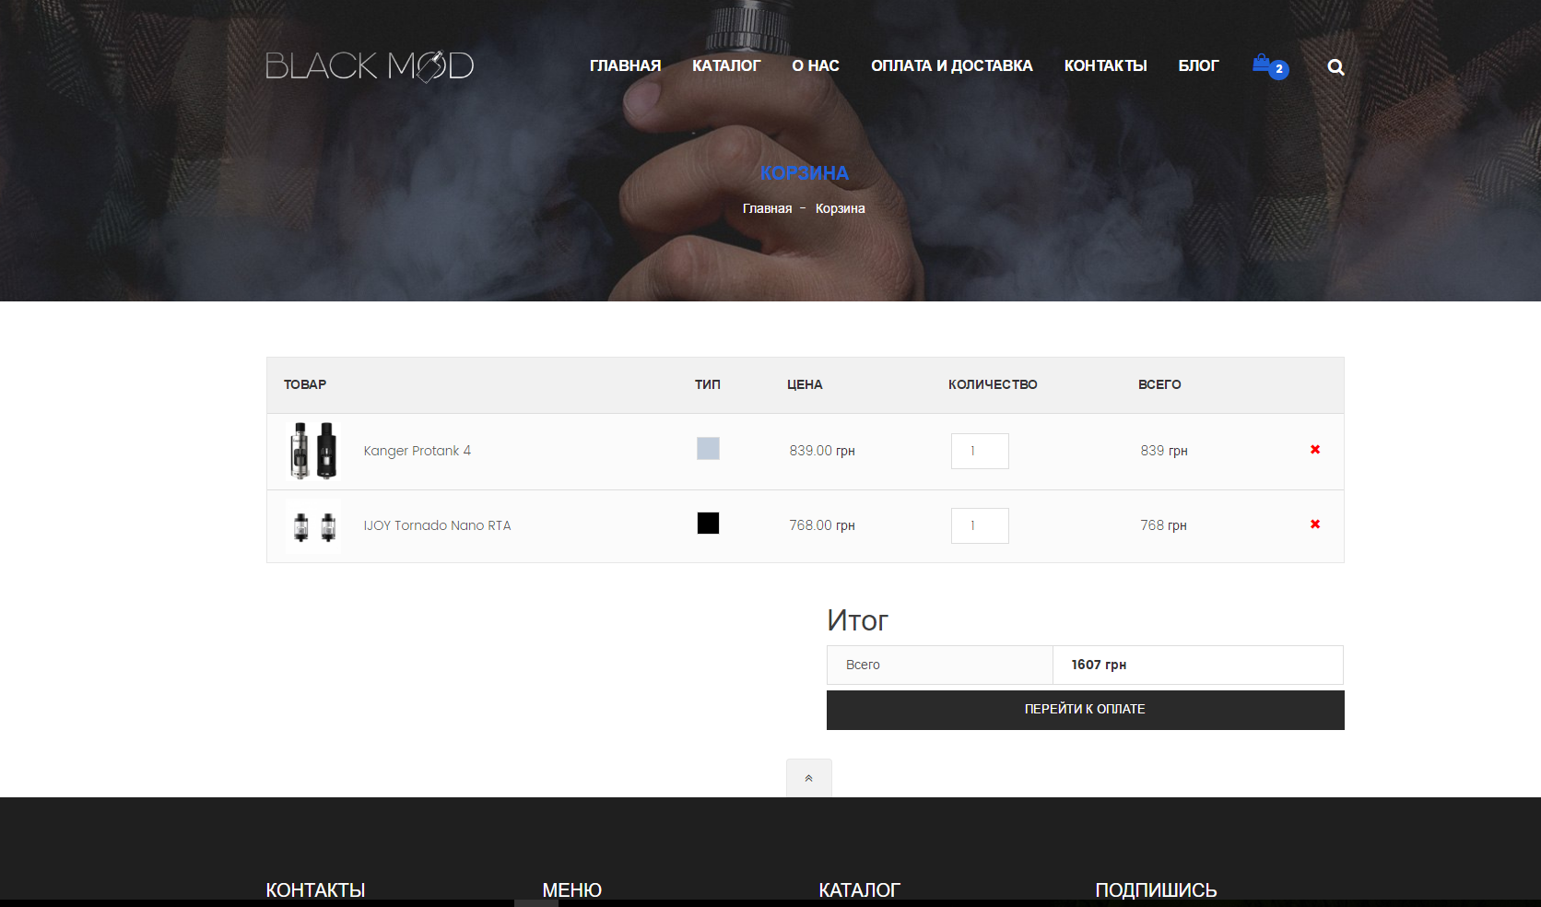
Сторінка перегляду замовлених товарів

Slide 12
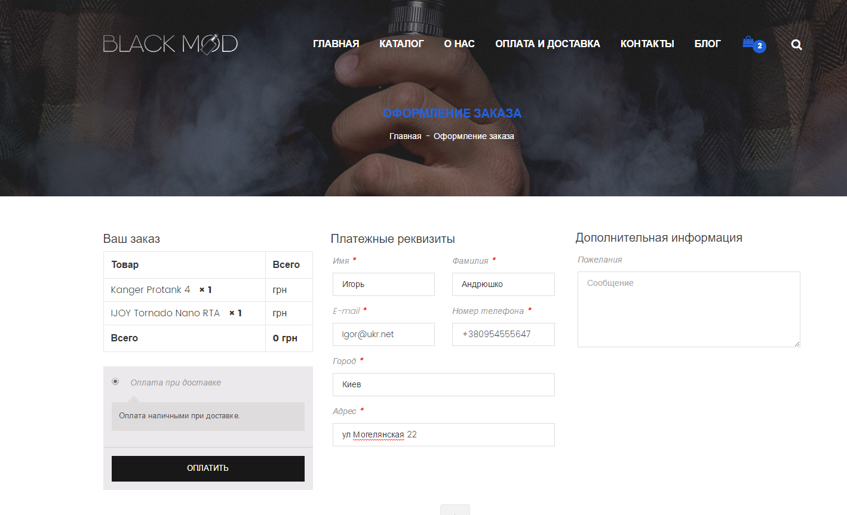
Сторінка оформлення замовлення

Slide 13

Сторінка оформлення замовлення результат

Slide 14
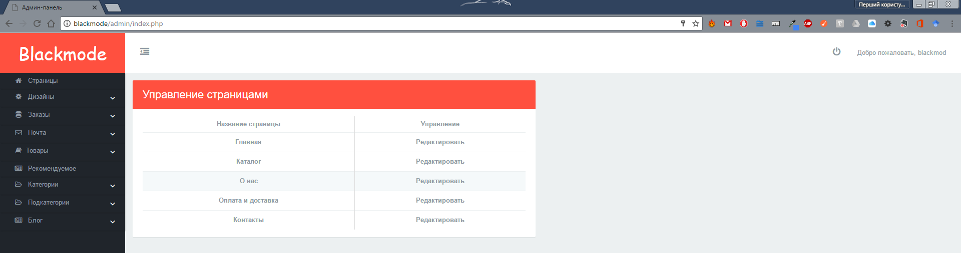
Головна сторінка адміністративної частини

Slide 15
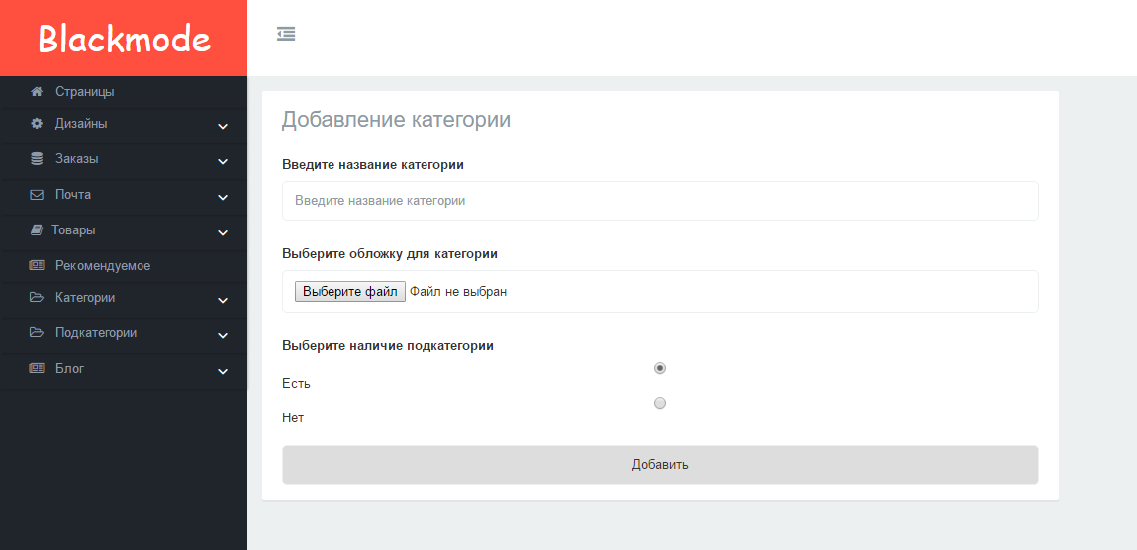
Сторінка додання нової категорії

Slide 16
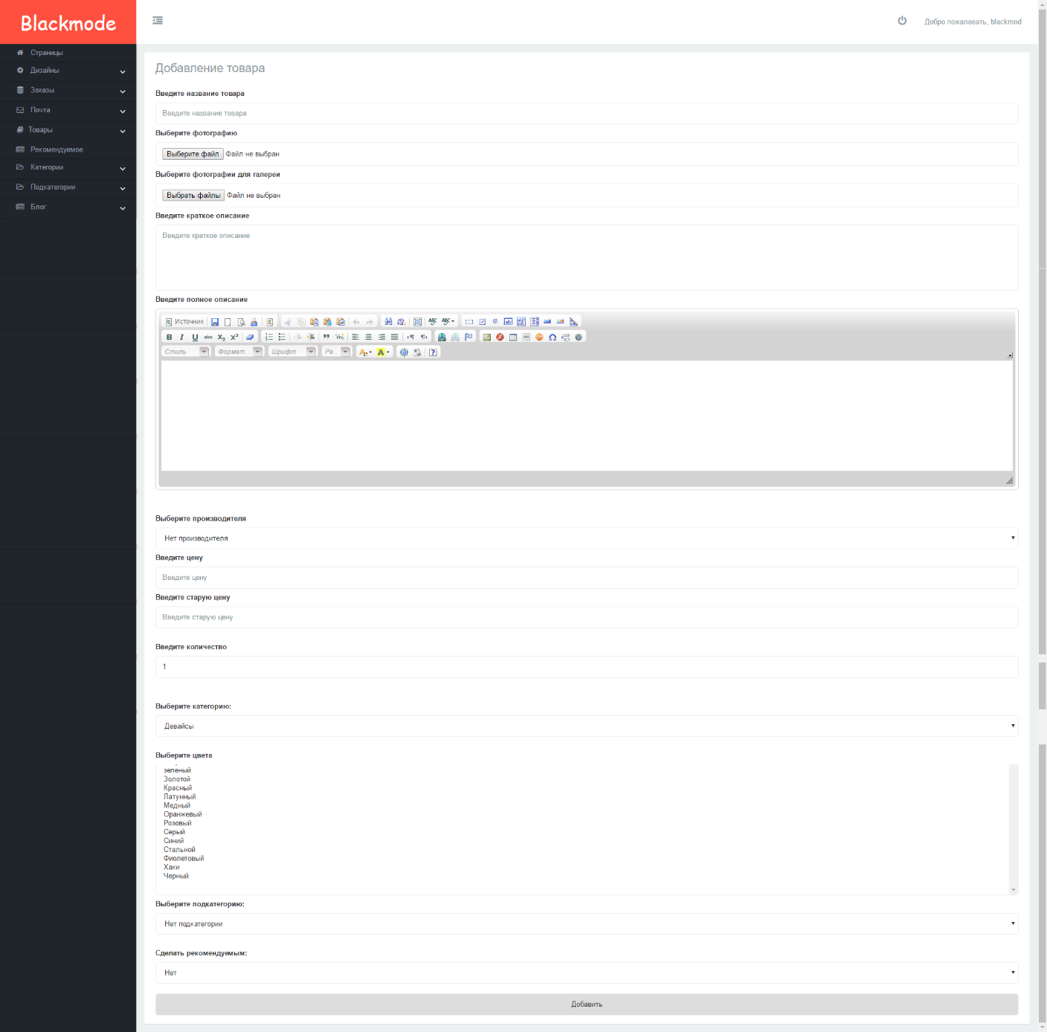
Сторінка додання нового товару

Slide 17
Висновки
Дана програма повністю відповідає поставленому завданню. Тобто за її допомогою можна надавати послуги компанії з продажу електронних сигарет та додаткових аксесуарів, пов’язаних із палінням. Була розроблена адміністративна частина, яка легко дозволить змінювати наповнення проекту інформацією яка зможе їх зацікавити.
Актуальність даного проекту дуже висока дякуючи розповсюдженню нового товару.
Все для електронних сигарет завжди важко знайти в одному місці, хоча цінителів потрібної інформації та товару багато . Тому створення магазину з продажу електронних сигарет з можливістю пошуку за багатьма характеристиками є дуже зручним та вигідним рішенням.

Slide 18
Дякую за увагу!

